Slide 1
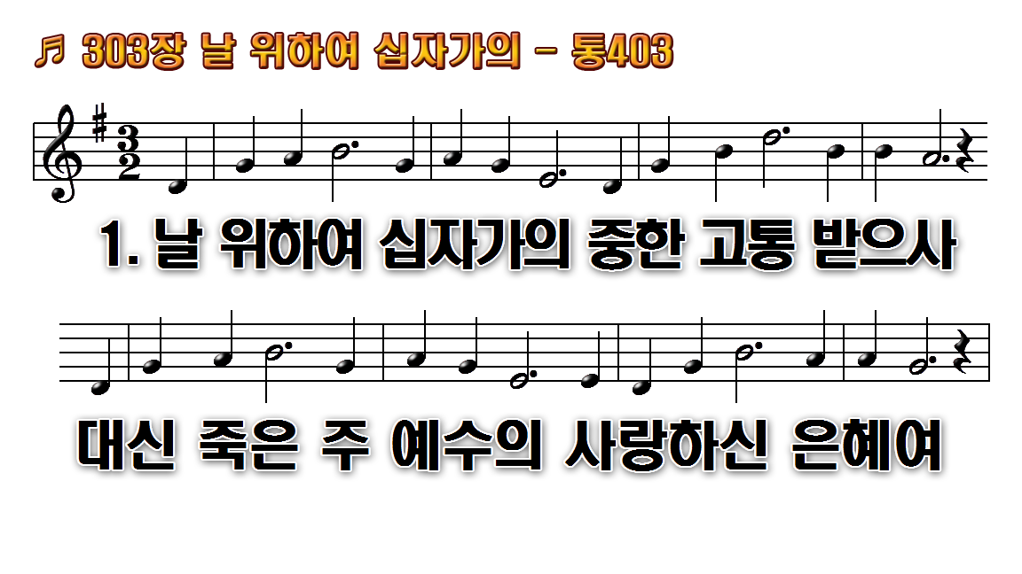
1.날 위하여 십자가의 중한 고통
2.예수 안에 있는 우리 한량없이
3.이 세상의 모진 풍파 쉬지

Slide 2
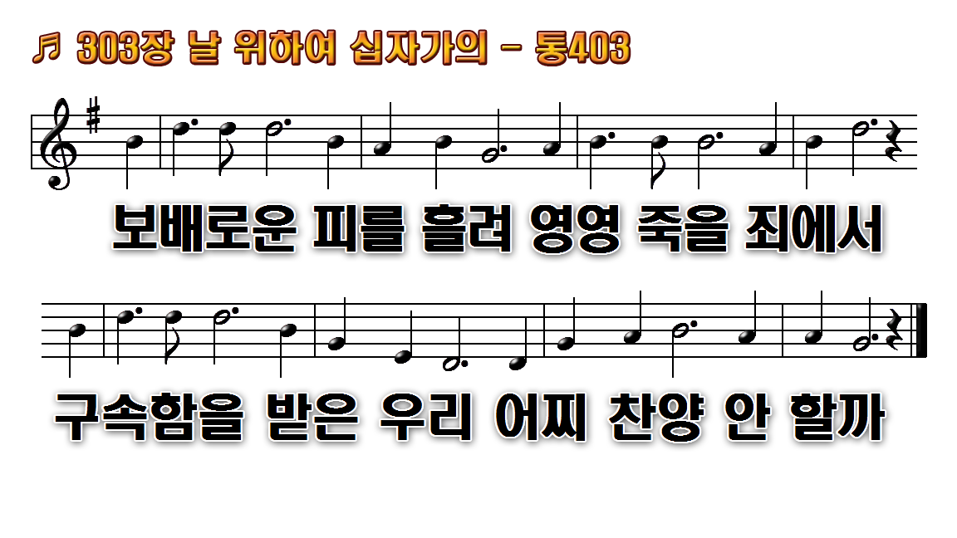
1.날 위하여 십자가의 중한 고통
2.예수 안에 있는 우리 한량없이
3.이 세상의 모진 풍파 쉬지

Slide 3
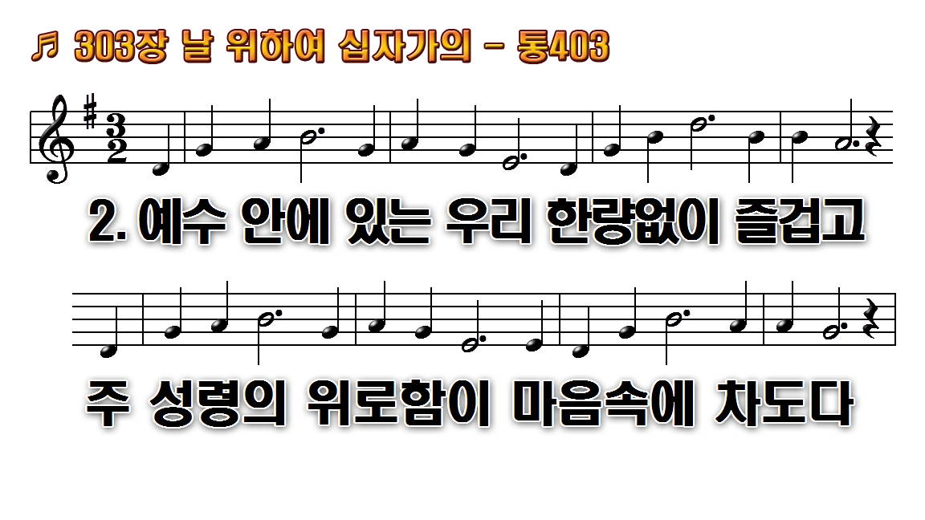
1.날 위하여 십자가의 중한 고통
2.예수 안에 있는 우리 한량없이
3.이 세상의 모진 풍파 쉬지

Slide 4
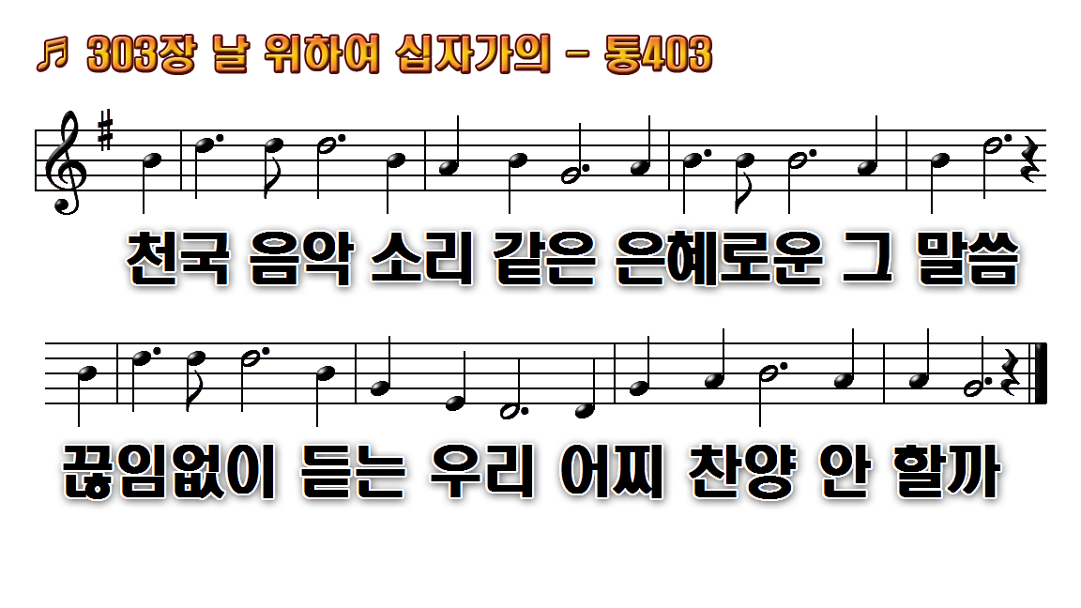
1.날 위하여 십자가의 중한 고통
2.예수 안에 있는 우리 한량없이
3.이 세상의 모진 풍파 쉬지

Slide 5
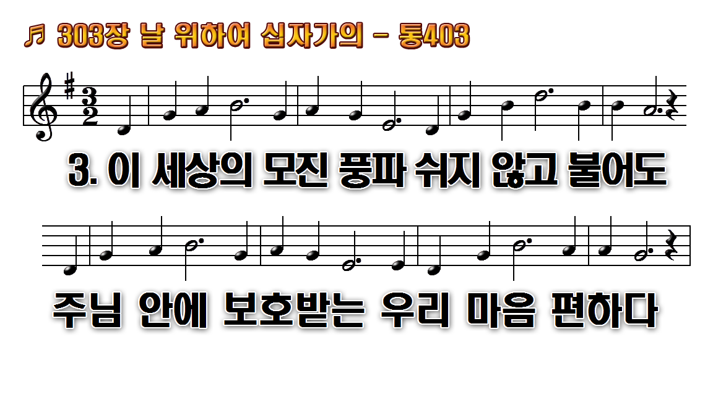
1.날 위하여 십자가의 중한 고통
2.예수 안에 있는 우리 한량없이
3.이 세상의 모진 풍파 쉬지

Slide 6
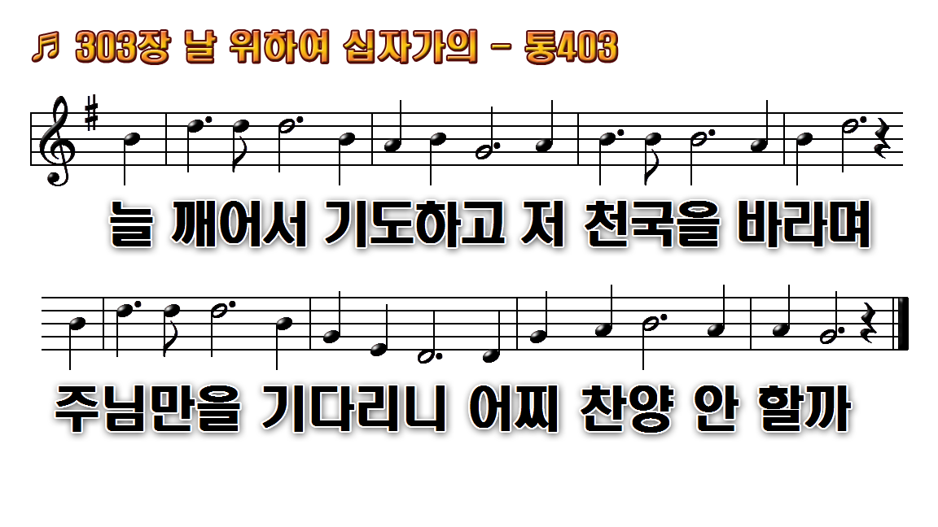
1.날 위하여 십자가의 중한 고통
2.예수 안에 있는 우리 한량없이
3.이 세상의 모진 풍파 쉬지

Slide 7
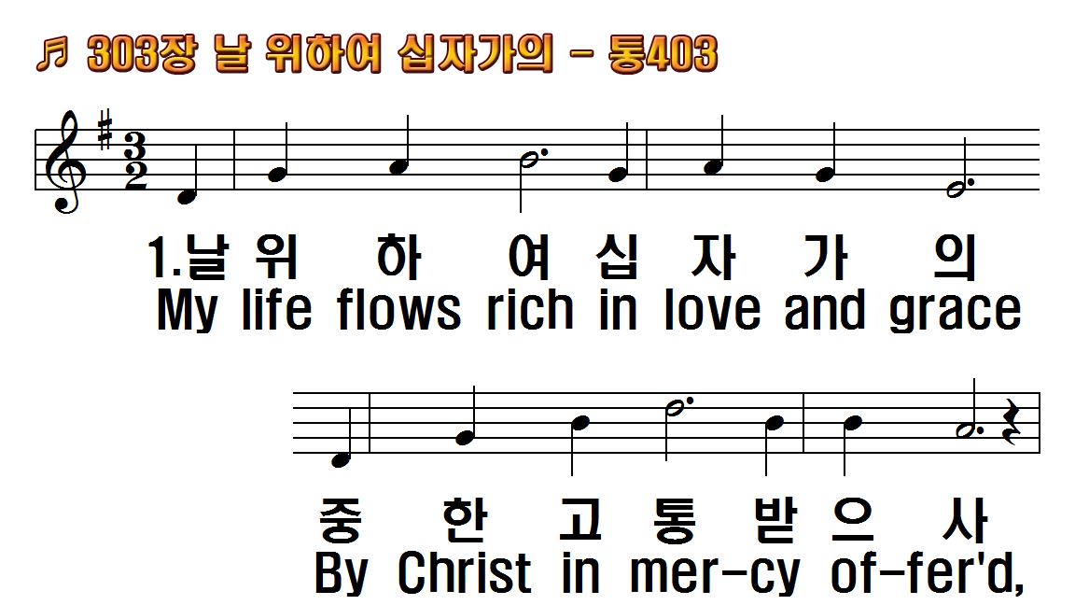
1.날 위하여 십자가의 중한 고통
2.예수 안에 있는 우리 한량없이
3.이 세상의 모진풍파 쉬지 않고
1.My life flows rich in love and
2.Who live in Christ are blest
3.The storms of earth may

Slide 8
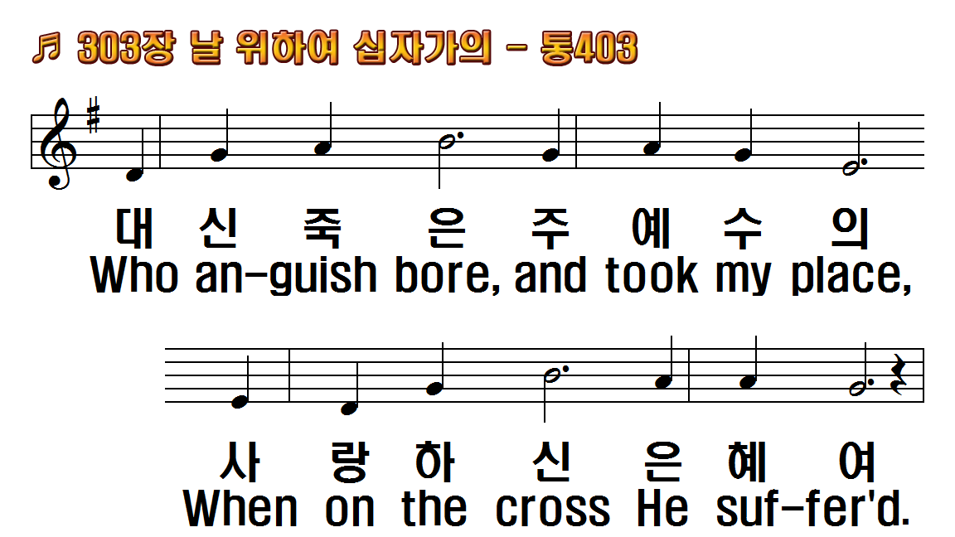
1.날 위하여 십자가의 중한 고통
2.예수 안에 있는 우리 한량없이
3.이 세상의 모진풍파 쉬지 않고
1.My life flows rich in love and
2.Who live in Christ are blest
3.The storms of earth may

Slide 9
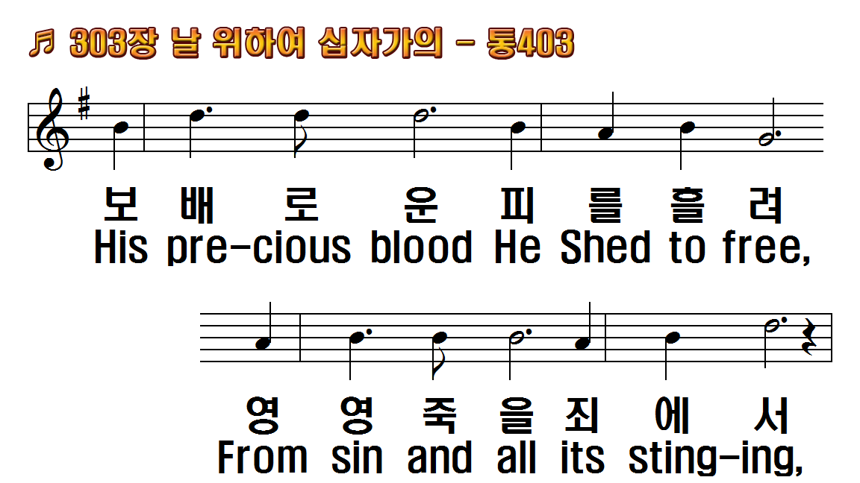
1.날 위하여 십자가의 중한 고통
2.예수 안에 있는 우리 한량없이
3.이 세상의 모진풍파 쉬지 않고
1.My life flows rich in love and
2.Who live in Christ are blest
3.The storms of earth may

Slide 10
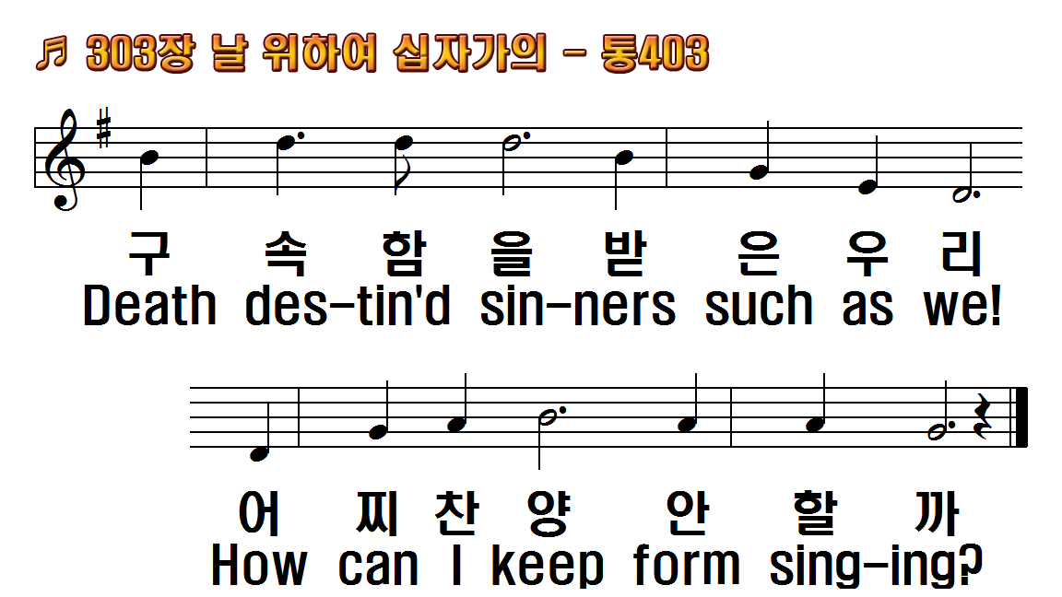
1.날 위하여 십자가의 중한 고통
2.예수 안에 있는 우리 한량없이
3.이 세상의 모진풍파 쉬지 않고
1.My life flows rich in love and
2.Who live in Christ are blest
3.The storms of earth may

Slide 11
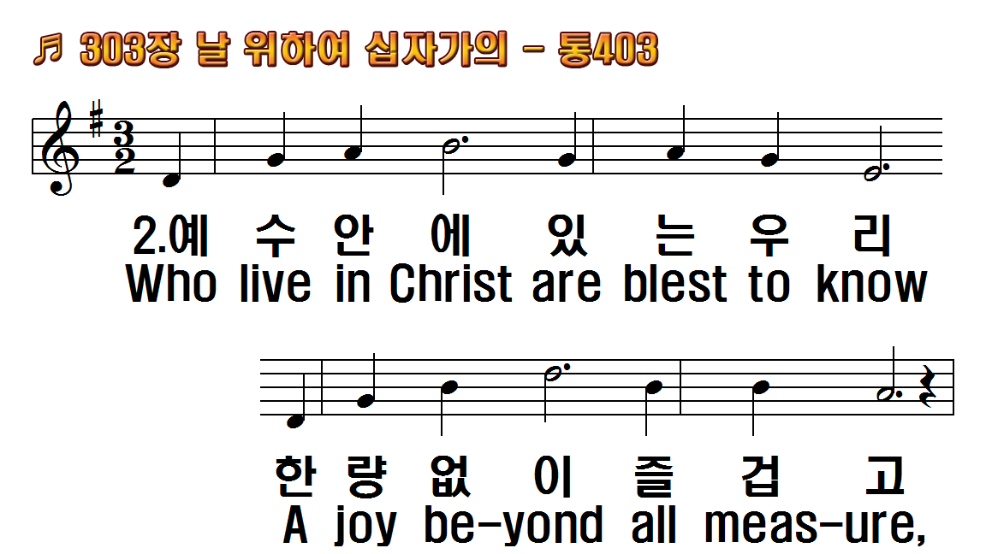
1.날 위하여 십자가의 중한 고통
2.예수 안에 있는 우리 한량없이
3.이 세상의 모진풍파 쉬지 않고
1.My life flows rich in love and
2.Who live in Christ are blest
3.The storms of earth may

Slide 12
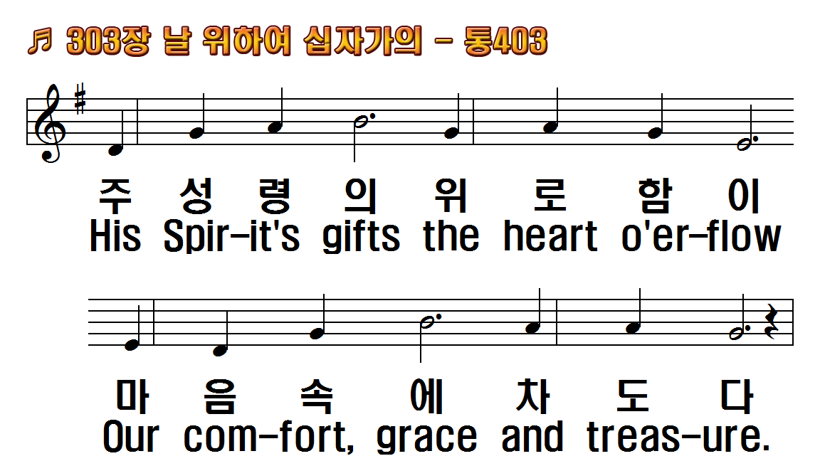
1.날 위하여 십자가의 중한 고통
2.예수 안에 있는 우리 한량없이
3.이 세상의 모진풍파 쉬지 않고
1.My life flows rich in love and
2.Who live in Christ are blest
3.The storms of earth may

Slide 13
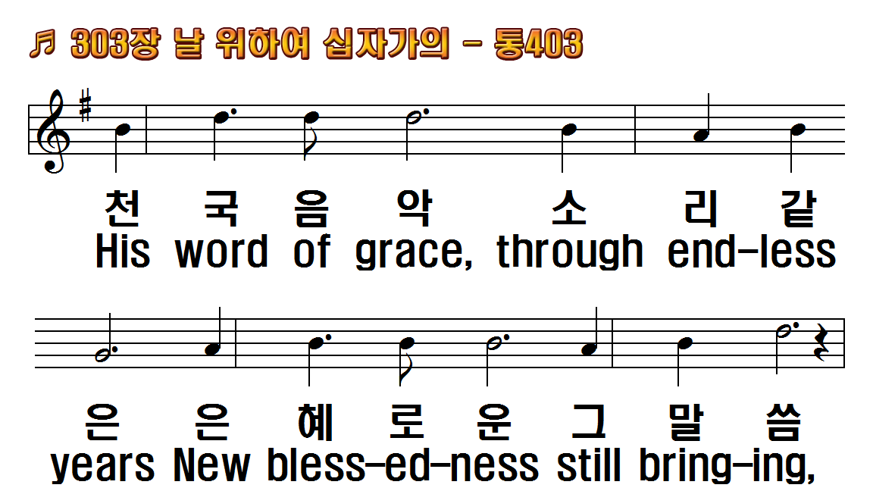
1.날 위하여 십자가의 중한 고통
2.예수 안에 있는 우리 한량없이
3.이 세상의 모진풍파 쉬지 않고
1.My life flows rich in love and
2.Who live in Christ are blest
3.The storms of earth may

Slide 14
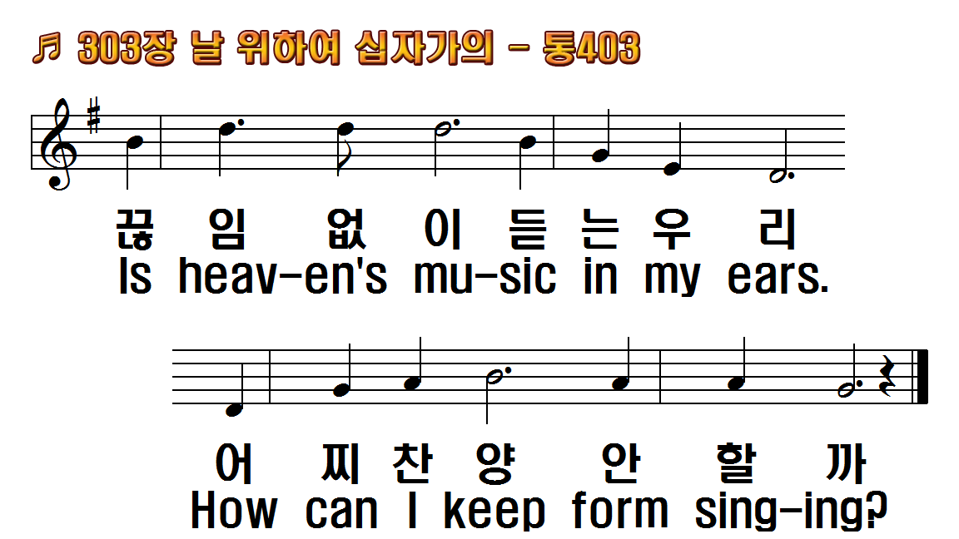
1.날 위하여 십자가의 중한 고통
2.예수 안에 있는 우리 한량없이
3.이 세상의 모진풍파 쉬지 않고
1.My life flows rich in love and
2.Who live in Christ are blest
3.The storms of earth may

Slide 15
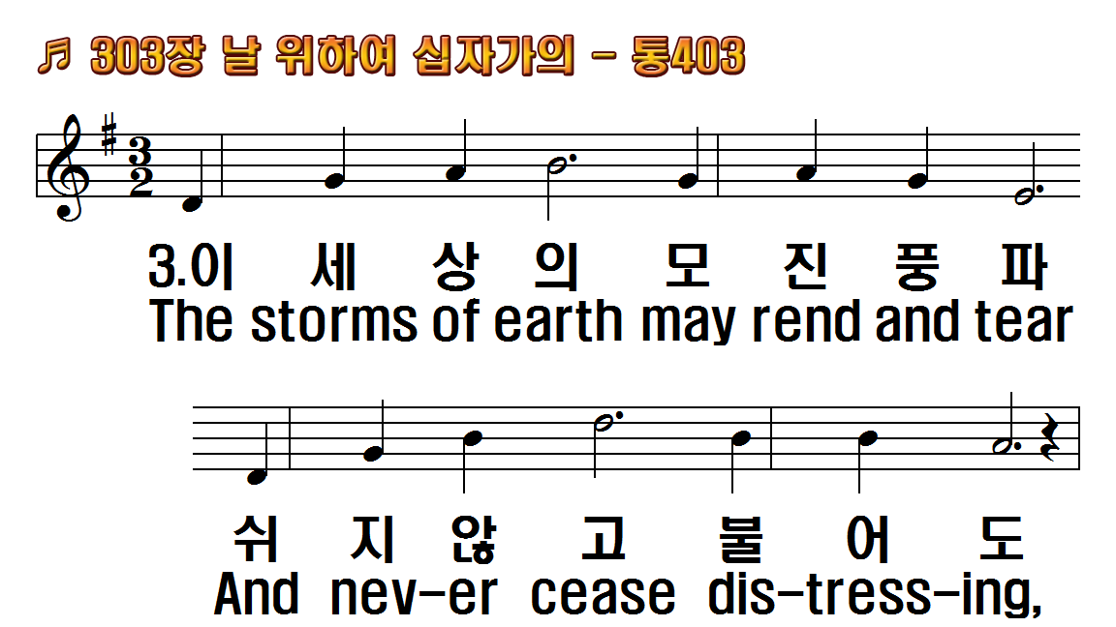
1.날 위하여 십자가의 중한 고통
2.예수 안에 있는 우리 한량없이
3.이 세상의 모진풍파 쉬지 않고
1.My life flows rich in love and
2.Who live in Christ are blest
3.The storms of earth may

Slide 16
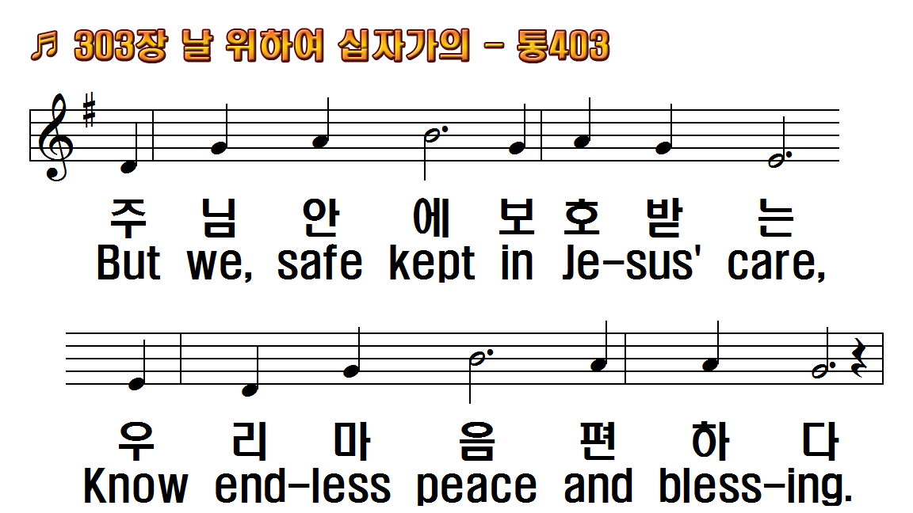
1.날 위하여 십자가의 중한 고통
2.예수 안에 있는 우리 한량없이
3.이 세상의 모진풍파 쉬지 않고
1.My life flows rich in love and
2.Who live in Christ are blest
3.The storms of earth may

Slide 17
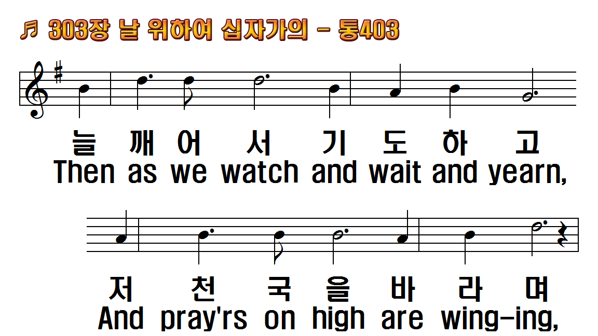
1.날 위하여 십자가의 중한 고통
2.예수 안에 있는 우리 한량없이
3.이 세상의 모진풍파 쉬지 않고
1.My life flows rich in love and
2.Who live in Christ are blest
3.The storms of earth may

Slide 18
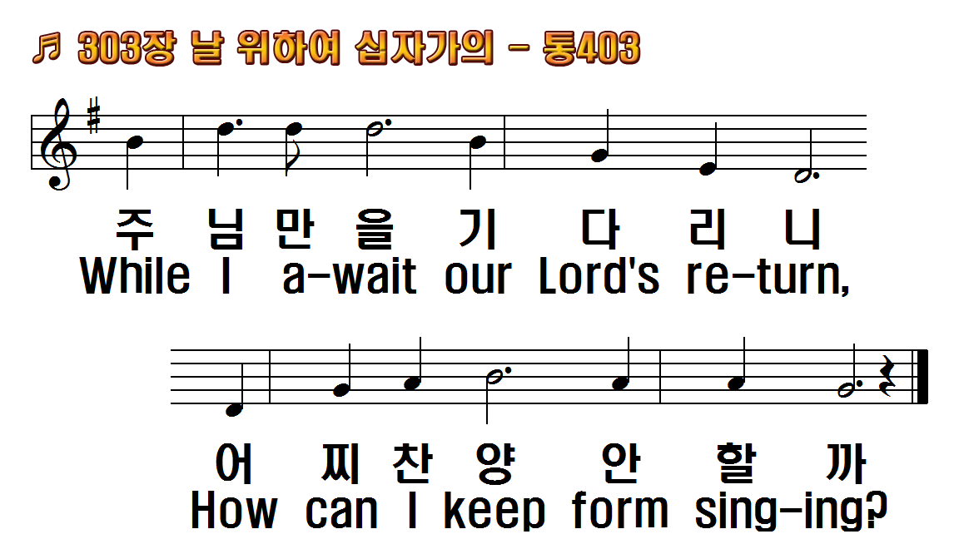
1.날 위하여 십자가의 중한 고통
2.예수 안에 있는 우리 한량없이
3.이 세상의 모진풍파 쉬지 않고
1.My life flows rich in love and
2.Who live in Christ are blest
3.The storms of earth may

